Slide 1

Flutter 程式介紹
Michael Lin

Slide 2
Learn Flutter
pubspec.yaml
build.gradle
main.dart

Slide 3
使用 Flutter 開發行動應用程式時，重要文件之一是 pubspec.yaml。 pubspec.yaml 檔案用作 Flutter 專案的清單，您可以在其中定義應用程式配置和運行所需的依賴項、資產、元資料和其他關鍵資訊。 在本文中，我們將探討 pubspec.yaml 檔案的各個方面，並了解它如何在 Flutter 開發中發揮重要作用。什麼是 pubspec.yaml？pubspec.yaml 檔案是 Flutter 專案中用於管理依賴項和資源的 YAML（另一種標記語言）檔案。它位於專案目錄的根目錄中，並提供用於聲明專案的依賴項、資產、版本約束等的結構化格式。定義依賴關係pubspec.yaml 檔案的主要用途之一是管理專案的依賴項。依賴項是 Flutter 應用程式賴以提供附加功能的外部套件或程式庫。透過在 pubspec.yaml 檔案中聲明依賴項，您可以啟用 Flutter 套件管理器 pub 來為您的專案取得和管理這些套件。新增資產除了管理依賴項之外，pubspec.yaml 檔案還允許您包含應用程式所需的圖像、字體和其他檔案等資產。透過聲明資產，您可以確保它們在您的應用程式中捆綁並可存取。元數據和配置pubspec.yaml 檔案還允許您為 Flutter 應用程式提供額外的元資料和配置。 您可以指定應用程式的名稱、版本、作者、描述等。這是一個例子：運行 pub 指令在 pubspec.yaml 檔案中定義依賴項、資產和其他配置後，您可以使用 pub 命令列工具來管理您的專案。常見的 pub 指令包括：get：取得 pubspec.yaml 檔案中指定的所有相依性。升級：在指定的版本限制內將相依性升級到最新版本。建置：建置專案並執行依賴項指定的任何必要的轉換或程式碼產生。若要執行這些命令，請導覽至終端機中專案的根目錄並執行 flutter pub <command>。例如，flutter pub get 取得 pubspec.yaml 檔案中指定的專案相依性。

Slide 4
name: foodie description: "A new Flutter project." publish_to: 'none' # Remove this line if you wish to publish to pub.dev version: 1.0.0+1 environment: sdk: ^3.5.3 dependencies: flutter: sdk: flutter flutter_localizations: sdk: flutter intl: ^0.19.0 image_gallery_saver: ^2.0.3 image_picker: ^1.0.7 image: ^4.0.17 flutter: generate: true uses-material-design: true
pubspec.yaml
名稱和描述
name: foodie
指定專案的名稱，這裡是 “foodie”。
description: "A new Flutter project."
專案的簡短描述，這裡是 “A new Flutter project”。
發佈
publish_to: 'none'
這行指定不將該專案發佈至pub.dev。若要發佈，刪除此行。
版本
version: 1.0.0+1
定義專案的當前版本。格式為 major.minor.patch+build。
環境
sdk: ^3.5.3
指定Dart SDK的版本限制。你的專案與3.5.3版本及更高版本相容。
依賴項
flutter: sdk: flutter
dependencies:
flutter:
sdk: flutter
將Flutter添加為來自Flutter SDK的依賴項。

Slide 5
name: foodie description: "A new Flutter project." publish_to: 'none' # Remove this line if you wish to publish to pub.dev version: 1.0.0+1 environment: sdk: ^3.5.3 dependencies: flutter: sdk: flutter flutter_localizations: sdk: flutter intl: ^0.19.0 image_gallery_saver: ^2.0.3 image_picker: ^1.0.7 image: ^4.0.17 flutter: generate: true uses-material-design: true
pubspec.yaml
flutter_localizations: sdk: flutter
flutter_localizations:
sdk: flutter
包含Flutter的本地化支持。
intl: ^0.19.0
添加 intl 套件，用於國際化和本地化。
image_gallery_saver: ^2.0.3
保存圖片至相簿的套件。
image_picker: ^1.0.7
從相簿或相機選取圖片的套件。
image: ^4.0.17
高級圖片處理的套件。
Flutter 設定
generate: true
flutter:
generate: true
在構建時自動生成文件。
uses-material-design: true
指示專案使用 Material Design 庫。

Slide 6
使用 Flutter 開發行動應用程式時，他是重要文件之一是 pubspec.yaml。 pubspec.yaml 檔案用作 Flutter 專案的清單，您可以在其中定義應用程式配置和運行所需的依賴項、資產、元資料和其他關鍵資訊。 在本文中，我們將探討 pubspec.yaml 檔案的各個方面，並了解它如何在 Flutter 開發中發揮重要作用。什麼是 pubspec.yaml？pubspec.yaml 檔案是 Flutter 專案中用於管理依賴項和資源的 YAML（另一種標記語言）檔案。它位於專案目錄的根目錄中，並提供用於聲明專案的依賴項、資產、版本約束等的結構化格式。定義依賴關係pubspec.yaml 檔案的主要用途之一是管理專案的依賴項。依賴項是 Flutter 應用程式賴以提供附加功能的外部套件或程式庫。透過在 pubspec.yaml 檔案中聲明依賴項，您可以啟用 Flutter 套件管理器 pub 來為您的專案取得和管理這些套件。新增資產除了管理依賴項之外，pubspec.yaml 檔案還允許您包含應用程式所需的圖像、字體和其他檔案等資產。透過聲明資產，您可以確保它們在您的應用程式中捆綁並可存取。元數據和配置pubspec.yaml 檔案還允許您為 Flutter 應用程式提供額外的元資料和配置。 您可以指定應用程式的名稱、版本、作者、描述等。這是一個例子：運行 pub 指令在 pubspec.yaml 檔案中定義依賴項、資產和其他配置後，您可以使用 pub 命令列工具來管理您的專案。常見的 pub 指令包括：get：取得 pubspec.yaml 檔案中指定的所有相依性。升級：在指定的版本限制內將相依性升級到最新版本。建置：建置專案並執行依賴項指定的任何必要的轉換或程式碼產生。若要執行這些命令，請導覽至終端機中專案的根目錄並執行 flutter pub <command>。例如，flutter pub get 取得 pubspec.yaml 檔案中指定的專案相依性。

Slide 7
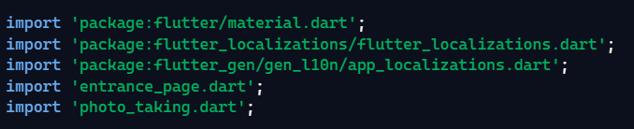
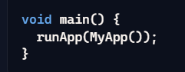
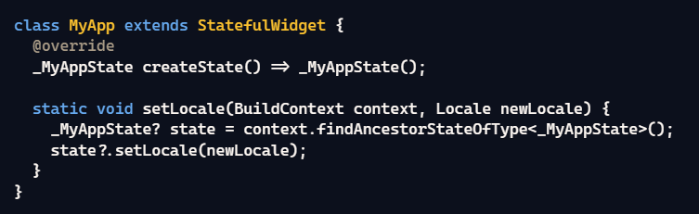
main.dart
這些行是導入相關的套件和文件：
flutter/material.dart：引入Flutter的Material設計庫。
flutter_localizations/flutter_localizations.dart：引入Flutter的本地化支持。
flutter_gen/gen_l10n/app_localizations.dart：引入生成的本地化資源文件。
entrance_page.dart 和 photo_taking.dart：引入專案中的頁面文件。
這段是主函數，啟動整個應用並運行 MyApp
這裡定義了一個狀態化的Widget MyApp，並包括一個靜態方法 setLocale 來設定應用的語言環境。

Slide 8
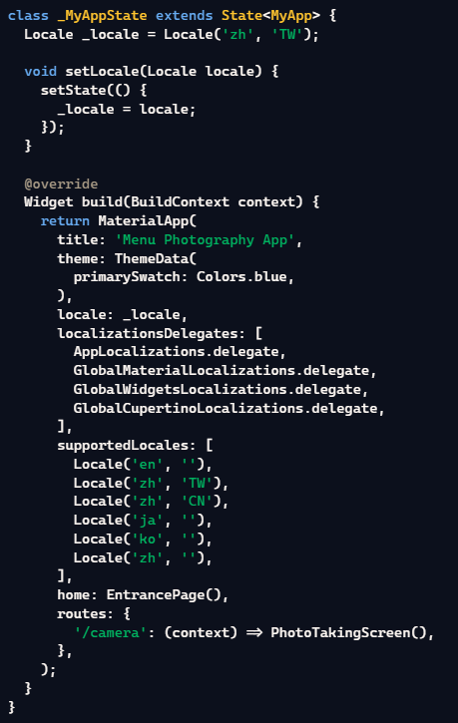
main.dart
這部分是 MyApp 的狀態類 _MyAppState：
_locale：定義初始語言環境為繁體中文（台灣）。
setLocale：方法用於更新語言環境。
build：構建應用的UI，包括應用名稱、主題色、語言環境、本地化代理和支援的語言。
簡單來說，這段程式碼定義了一個多語言支援的Flutter應用，主要用於拍照和菜單管理。

Slide 9
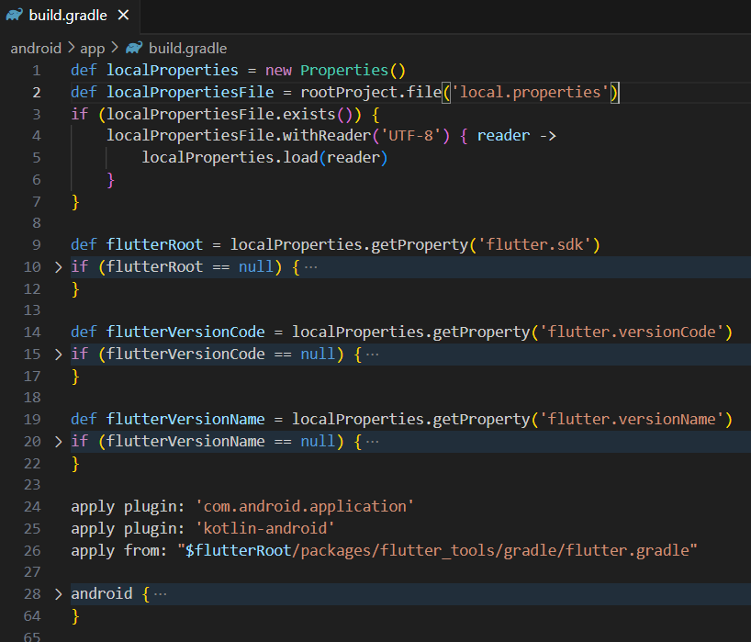
def localProperties = new 創建一個新的 Properties 物件，用來儲存屬性資料。 def localPropertiesFile = rootProject.file('local.properties’) 將 local.properties 文件指定為 rootProject 專案目錄下的文件。 if (localPropertiesFile.exists()) { 檢查 local.properties 文件是否存在。 localPropertiesFile.withReader('UTF-8') { reader -> localProperties.load(reader) } 如果文件存在，使用 UTF-8 編碼讀取文件內容，並將這些屬性加載到 localProperties 物件中。
android\app\build.gradle

Slide 10
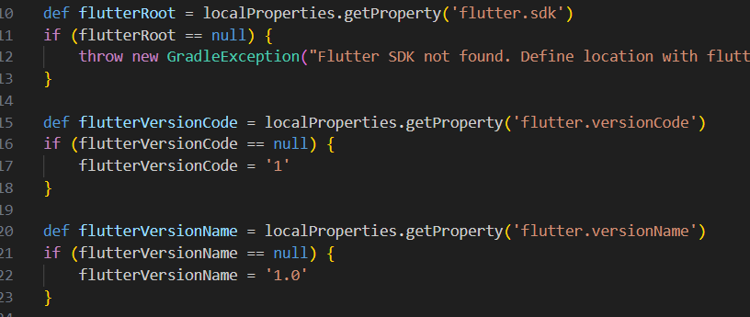
從 local.properties 文件中獲取 flutter.sdk 屬性，即Flutter SDK的路徑。 如果 flutterRoot 為空，拋出一個異常，提示找不到Flutter SDK，並要求在 local.properties 文件中定義 flutter.sdk 的位置。 從 local.properties 文件中獲取 flutter.versionCode 屬性。 如果這個屬性不存在，則默認設置為 1。 從 local.properties 文件中獲取 flutter.versionName 屬性。 如果這個屬性不存在，則默認設置為 1.0。
android\app\build.gradle

